Slide 1





智能互联架构演变
2017.03.07

Slide 2


API接口架构演变及优化
ios推送
Codis介绍

Slide 3
Api接口架构演变及优化
client
接口设计之初，采用最简单的业务架构(右图)为：
八台服务器，每台服务器3个端口(Netty)
直接对数据库进行读写操作
单库单表存储app信息
随着业务方的接入，访问量的增加；当前系统的数据指标如下：
1. MongoDB中app单表数据达到9000w+
2. 接口请求量5亿次/天，单机QPS为700
nginx
API接口集群
MongoDB副本集

Slide 4
Api接口架构演变及优化
client
数据量的激增给我们的系统带来了哪些挑战？
1. 使用单表存储导致单表数据量过大，索引数据过大；存储+索引竟达到200G
2. 接口直接与库操作导致接口响应(请求时间>100ms)缓慢；MongoDB是基于内存的数据库，单库单表特别影响性能；接口超时率在20%左右(>1s的请求)
解决方案
为了提高接口的性能，并通过一步步的引入缓存、队列等中间件减少数据库的读请求和分离数据库的写请求，且对线程池的调优。
nginx
API接口集群
MongoDB副本集

Slide 5
Api接口架构演变及优化
client
1. 缓存
查找超时原因，发现MongoDB的数据库的出现大量的>300ms的查询，于是调整架构如右图；
缓存clientid-aid-sid关系
过滤重复设备更新请求(减少请求)
效果：接口超时率平均在15%左右，在晚高峰时段还是能达20%左右
尚未解决问题：
1. 接口内直接对库进行写操作
2. Mongo数据库单表数据量达到亿级，并且存在无效索引
注意事项：
1.需要考虑缓存穿透和缓存雪崩的情况；
2.缓存与数据库的数据一致性问题
nginx
API接口集群
cache
MongoDB副本集

Slide 6
Api接口架构演变及优化
client
2. 队列
nginx
通过队列将数据库插入和修改操作在队列消费端操作，在接口中隔离了对数据库的操作。
处理数据库的写操作
效果：接口超时率平均在1%左右，在晚高峰时段还是能达5%左右
分析：
接口已经基本不存在数据库的读写操作
Redis操作和mq发送操作耗时较低
调用外部接口耗时低
着入点：
Java线程调优
JVM调优
API接口集群
cache
MQ
读
consumer消费集群
写
MongoDB副本集

Slide 7
Api接口架构演变及优化
3. JVM调优
目前系统使用的是Netty4作为容器，监听端口来响应；作了以下事情：
查看GC日志，配合jstat命令查询GC频率，是否出现频繁GC，或者Full GC次数过多等情况
查看线程日志，配合jstack命令分析是否出现线程死锁，Object.wait()情况
通过jdk自带的jmc工具观察堆内存使用情况；也可观察线程占用CPU百分比
结果：
GC频率不高，Full GC几乎没有
内存使用正常，尚未超过临界值
通过jstack发现大量的线程处于WAITING状态，可是在jstack中尚未发现是哪个方法是引起WAITING的元凶
后使用jdk自带的jvisualvm工具(JDK1.7 u45以后支持)，通过jvisualvm的快照中发现大量的线程在自己实现的业务handler中处理时间过长，由于业务handler线程只开启了CPU*2个，导致io线程阻塞，无法接收新的请求，超时率高。
netty是基于boss，worker，handler三者相同配合的nio框架
1. boss：负责接收io请求，实际情况下，如果只监听了一个端口，只需要开启一个boss
2. worker： 负责处理io请求，一般个数不要超过CPU核数，默认为CPU*2，超过反而影响性能
3. handler：负责处理业务的线程，如果是在高并发环境，可以将线程数调大，但一台机器的线程数最好`不要超过1000`，否则影响性能。将线程数调大可以防止worker堵塞。

Slide 8
Api接口架构演变及优化
4. Mongo存储优化
之前在业务架构上引入了缓存和队列，并进行了线程调优，缓解了大部分的接口压力，提升了接口响应时间；
上文中提到过数据存储用Mongo，并采用单库单表的形式在存储app数据，并且由于历史原因存在无效索引；所以可采取以下方式：
删除无效索引，减少索引占用的内存
由于Mongo内存管理部分完全交由操作系统内核处理，在执行update或delete操作时容易产生内存碎片，导致运行时间过长容易造成大量内存无法被利用。所以需要定期回收Mongo空间，释放内存(具体方式请自行Google)
将数据库单库单表形式变成多库多表，进行水平拆分，
将设备与app的关系存储在按Hash取模的方式的表中，
将大表拆分，按app分表存储

Slide 9
Api接口架构演变及优化
总结
调优经验：
合理运用线程池(IO密集型或CPU密集型)
熟悉运用jstat,jstack,jmap等jdk提供的基本系统运行指标的指令，以及jvm启动参数的调优
对中间件调用、第三方调用等进行时间监控

Slide 10
nginx
后台
API接口集群
Codis
个性化
server
MQ
读
consumer消费集群
写
MongoDB副本集
全量
Codis
推送引擎

Slide 11
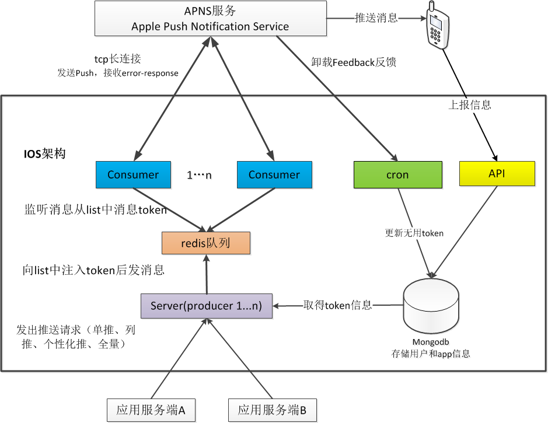
ios推送
存在问题：
Producer从库读取token信息，若数据量太大会影响其他服务
Consumer消费方式为：
redis队列发送广播
固定开启n个线程
弊端：
m次广播会导致开启m*n线程
当多个app同时推送时会导致线程开启太多，引起服务堵塞

Slide 12
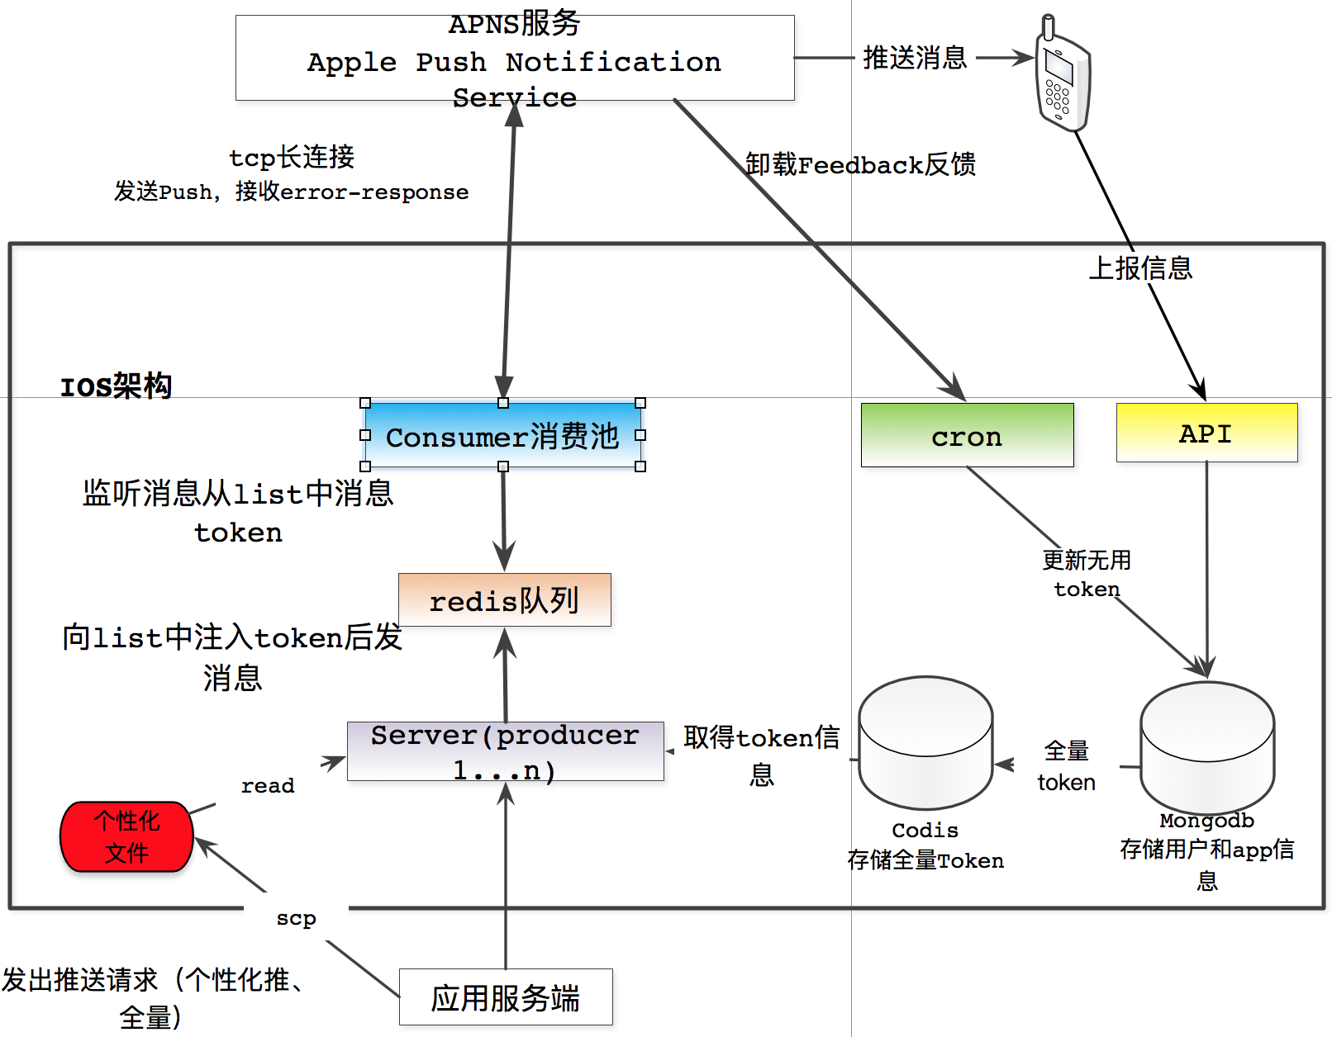
ios推送
解决旧推送问题：
个性化推送采用文件方式交互，全量推送凌晨将token信息导入至Codis，读取Codis的token进行推送，隔离服务对Mongo的交互
Consumer消费方式为：
服务启动时，开启固定N个消费线程，并内部维护该消费池
Redis发起广播后，从就绪消费池中获取运行，若下次广播时就绪消费池中无消费者，则任务扔进等待队列

Slide 13
Codis
Codis是什么？
Codis是一个分布式的Redis解决方案，对于上层的应用来说，连接Codis Proxy和连接原生的Redis Server没有明显的区别，上层应用可以像使用单机的Redis一样使用，Codis底层会处理请求的转发，不停机的数据迁移等工作，所有后边的一切事情，对于前面客户端来说是透明的，可以简单的认为后边连接是一个内存无限大的Redis服务。

Slide 14
Codis
竞品对比
Description | Codis | Twemproxy | Redis cluster
Resharding without restarting cluster | Yes | No | Yes
Pipeline | Yes | Yes | No
Hash tags for multi-key operations | Yes | Yes | Yes
Multi-key operations while resharding | Yes | - | No
Redis client supporting | Any clients | Any clients | Must support cluster protocol
"Resharding" means migrating the data in one slot from one redis server to another, usually happens while increasing/decreasing the number of redis servers.

Slide 15
Codis
Codis优缺点
优点 | 缺点
更好的扩展性 | 未实现读写分离(也不能算缺点)
更高的可靠性 | 不支持部分Redis命令。比如：MULTI-EXEC
更优越的性能
支持平滑升级
支持大多数Redis命令＆完全兼容Tewmproxy

Slide 16
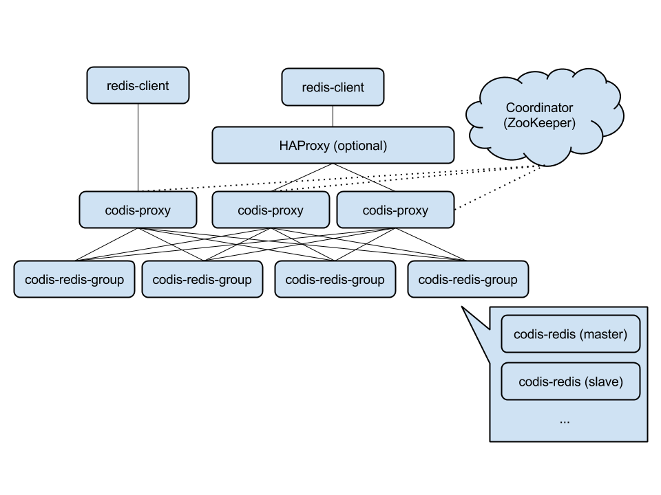
Codis
架构
序号 | 程序名称 | 功能描述
01 | zookeeper | 用户存放数据路由表。其并不是用来专门存储数据的，它的作用主要是用来维护和监控你存储的数据的状态变化。通过监控这些数据状态的变化，从而可以达到基于数据的集群管理。
02 | codis-config | 展示集群监控信息、提供管理接口
03 | codis-proxy | 作为codis-server集群的前置代理
04 | codis-ha | 实现codis-server主从的切换
05 | codis-server | 用于存储真正的数据

Slide 17
Codis
注意事项
序号 | 字段 | 说明
01 | session_max_timeout | 作用说明：当客户端与PROXY之间的连接超过此时间未发送有效操作命令时，PROXY端将主动关闭此连接。
 |  | 问题描述：将此值配置为非０时，可能出现的客户端进行REDIS操作时出现EOF的错误。
 |  | 问题原因：由于很多客户端SDK使用的是同步等待Redis请求应答的机制，而非事件触发机制管理与PROXY端的连接。这就出现PROXY端主动关闭连接后，客户端并未感知关闭事件。待客户端从连接池获取的连接时，可能获取的连接对象实际已被PROXY端关闭，致使客户端进行REDIS操作时出现EOF的错误。
 |  | 解决方案：将此值设置为0，即：PROXY端永远不超时。例如：codis后续版本reborn就已经取消了此值的配置。

Slide 18
Codis
注意事项
序号 | 字段 | 说明
02 | session_max_pipeline | 作用说明：用于指定每次提交的PIPELINE中命令最大数。
 |  | 问题描述：如果某此提交的PIPELINE中命令数超过此值，将可能导致PROXY发生阻塞，故客户端也因此而阻塞。
 |  | 问题原因：由于SN-接收协程会将PIPELINE中的请求拆分成N个命令，并依次放入tasks队列中。而tasks队列的长度与session_max_pipeline一致。
 |  | 解决方案： 1. 控制客户端提交的各PIPELINE中命令个数 2. 适当增大该值

Slide 19
Codis
注意事项
序号 | 说明
01 | 问题描述：客户端与PROXY端通信时，必须全部接收来自PROXY端的数据。特别是PIPELINE操作时一定需要遵守此原则。否则可能出现PROXY进程“偶尔”异常退出，而zk报的异常却是："session expired"。 解决方案：严格遵循“必须接收所有请求的应答”
02 | 问题描述：客户端同一个连接对象使用PIPELINE操作与非PIPELINE操作交错使用，很能导致PROXY不定时的出现"session expired"的异常并退出。 解决方案：客户端必须杜绝同一个连接对象使用PIPELINE操作与非PIPELINE操作交错使用。
03 | 问题描述：当codis的group中master与zk连接超时或断连时，会导致整个集群不可用。（2.x） 解决方案： 若codis本身不存在密码，则可以使用codis-ha工具 若codis本身存在密码，可将codis升级至3.1版本，使用redis-sentinel

Slide 20
谢谢

